Slide 1
İSİM-FİİL

Slide 2


İsim-Fiil
-mak / -ma
‘Okumak’
«Okumak çok zevkli.»
‘Okuma’
«Okumayı kolay öğrendi.»

Slide 3

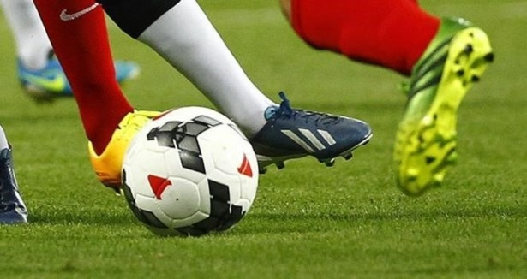

-mak
Futbol oynamak
=Mert futbol oynadı.=
=Steaua Bükreş’te futbol oynamak çok zor.=

Slide 4
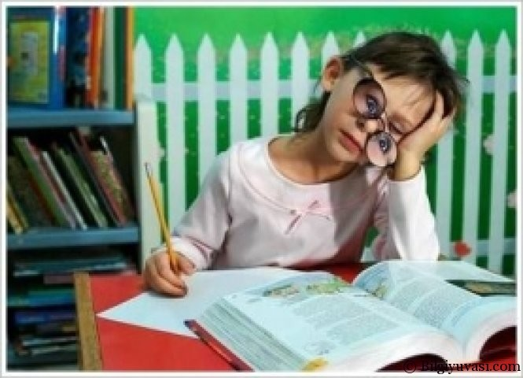
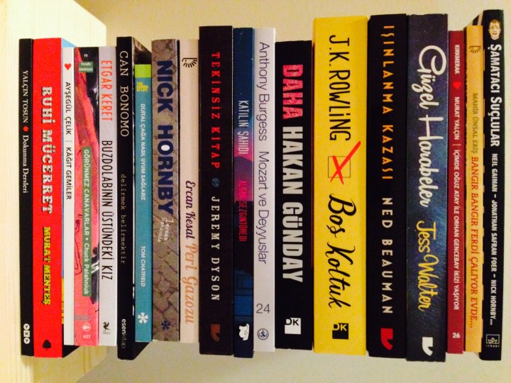
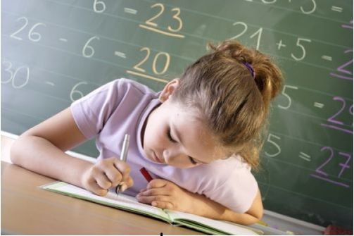
-mak
Ödev yapmak
=Fatma ödev yapmadı.=
=Ödev yapmak sıkıcı değil.=

Slide 5
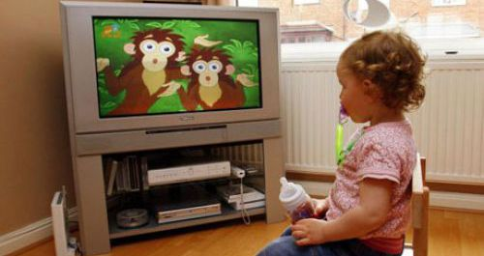
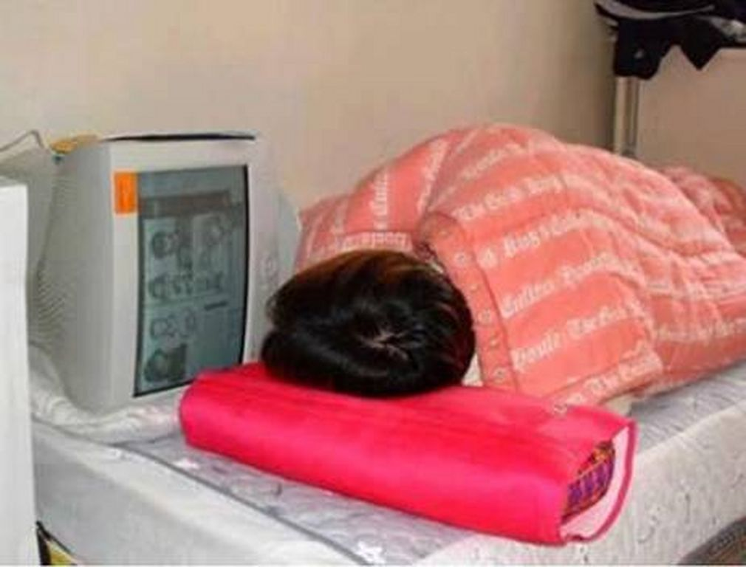
-mak
Televizyon izlemek
=Irina bugün televizyonu çok izledi.=
=Televizyon izlemek çok iyi değil.=

Slide 6

-mak
=Televizyon izlemek çok iyi değil.=
=Ödev yapmak sıkıcı değil.=
a,ı,o,u mak
e,i,ö,ü mek

Slide 7
-ma
Futbol oynamak
=Andreea futbol oynamayı sevmiyor, ama Radu seviyor.=

Slide 8

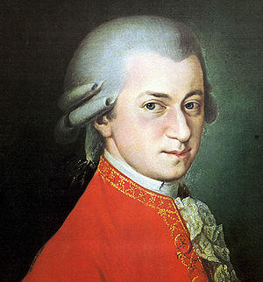
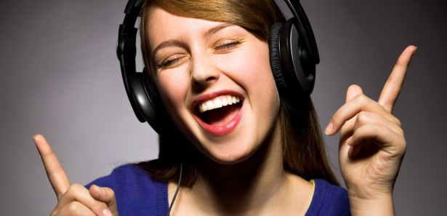
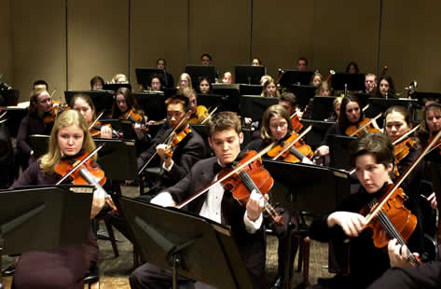
-ma
Müzik dinlemek
=Salih pop müzik dinlemeyi seviyor ama Cosmin Bey klasik müzik dinlemeyi seviyor.=

Slide 9


-ma
Kitap okumak
=Vlad kitap okumayı bekliyor, çünkü yarım saat sonra kitap okuyacak.=

Slide 10


-ma
Ders çalışmak
=Constantin ve Victor’un ders çalışmaya ihtiyacı var.=

Slide 11
-ma
=Salih pop müzik dinlemeyi seviyor,
ama ödev yapmayı istemiyor.
a,ı,o,u ma
e,i,ö,ü me

Slide 12
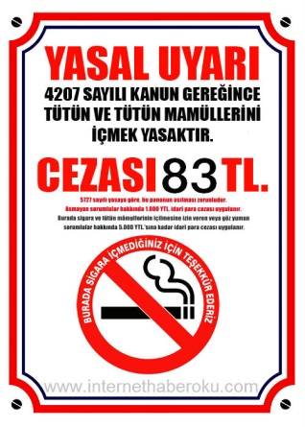

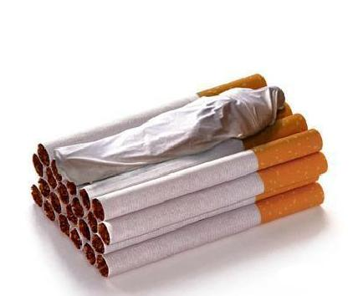
-mak / -ma
Sigara içmek
=Türkiye, kapalı yerlerde sigara içmeyi yasakladı.=
Çünkü,
=Sigara içmek sağlığa çok zararlı.=

